Slide 1


DUM - Digitální Učební Materiál
Tento projekt je spolufinancován Evropským sociálním fondem a státním rozpočtem České republiky.
Registrační číslo: CZ.1.07/1.5.00/34.1012
Šablona: III/2 Sada: VY_32_INOVACE_A6_31
Datum ověření ve výuce: 12. 12. 2013 Třída: H – 2TA

Slide 2
DUM - Digitální Učební Materiál
Tematická oblast: Truhlář
Předmět: Anglický jazyk
Ročník: 2. ročník
Klíčová slova: jižní Čechy, South Bohemia, Holašovice, Landštejn, Lipno, Zlatá Koruna
Jméno autora: Mgr. Pavla Dřevikovská
Škola: Střední odborné učiliště, Lišov
tř. 5. května 3
373 72 Lišov
IČO: 75050111 REDIZO: 651023599

Slide 3
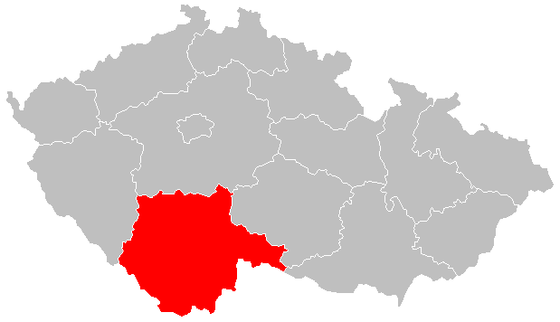
South Bohemia
South Bohemia is known as a land of fishponds.
Area: 10 056 km²
Population: 637 460
But there are many historical monuments, castles, monastery,
Old town, recreational centres, large forests and beautiful sceneries.

Slide 4
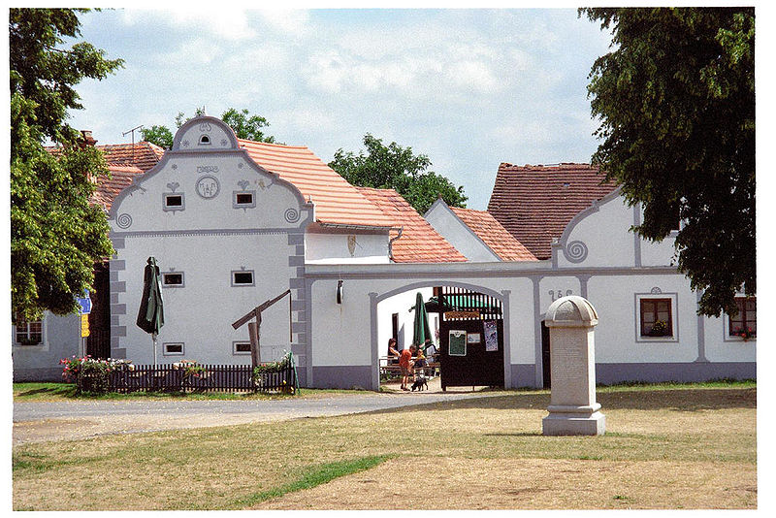
Holašovice
This small village was entered in the UNESCO list in 1998.
There is unique set of folk barque architecture.
Every July there are celebrations Selské slavnosti with folk craftspeople and artists.

Slide 5
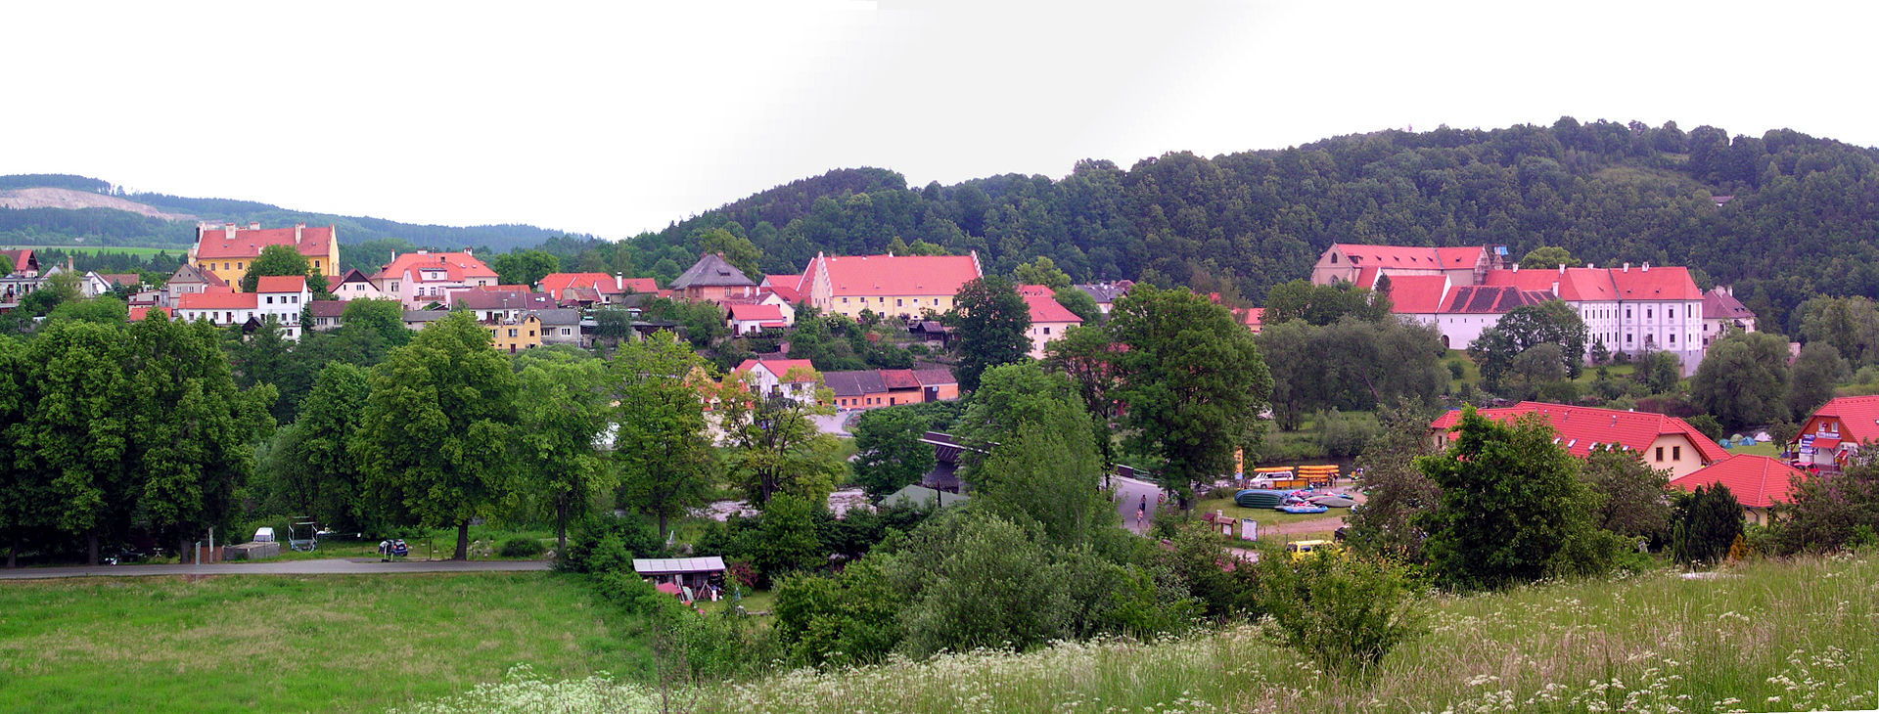
Zlatá Koruna
This large Cistercian monastery was established in 1263 by the Bohemian king Přemysl Otakar II.
In the gothic monastery der is kaple Andělů strážných, the copy of Saint Chapelle in Paris.
.
It is open to the public.

Slide 6
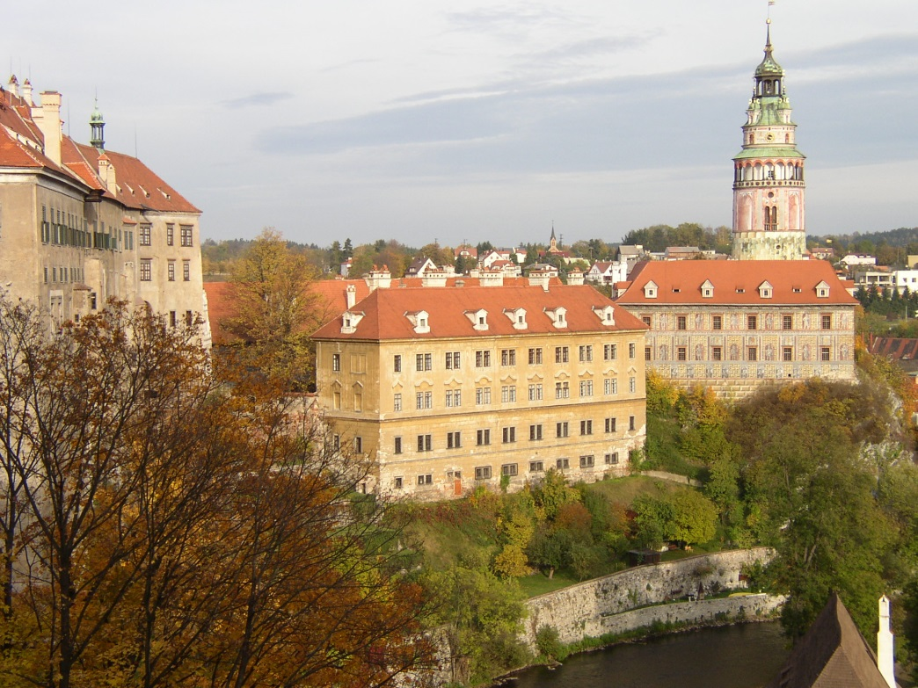
Český Krumlov
Český Krurmlov is in UNESCO list because it is the best – preserved historical town in Bohemia.
You can see baroque theatre, the Gotic castle et old town.

Slide 7
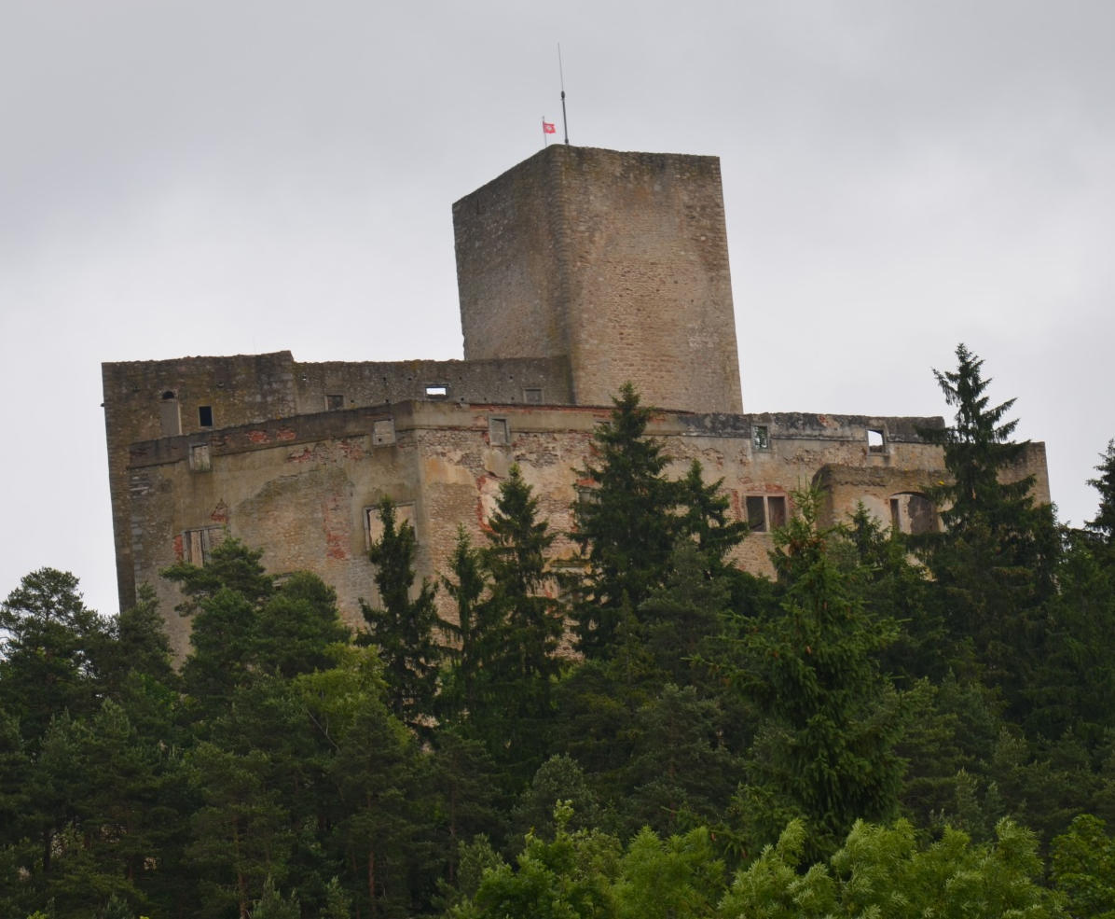
Landštejn
There was one of the oldest stone castles from 13th century in Bohemia. Today there are only the ruins.
From the tower you can see many wonderful distant views.

Slide 8
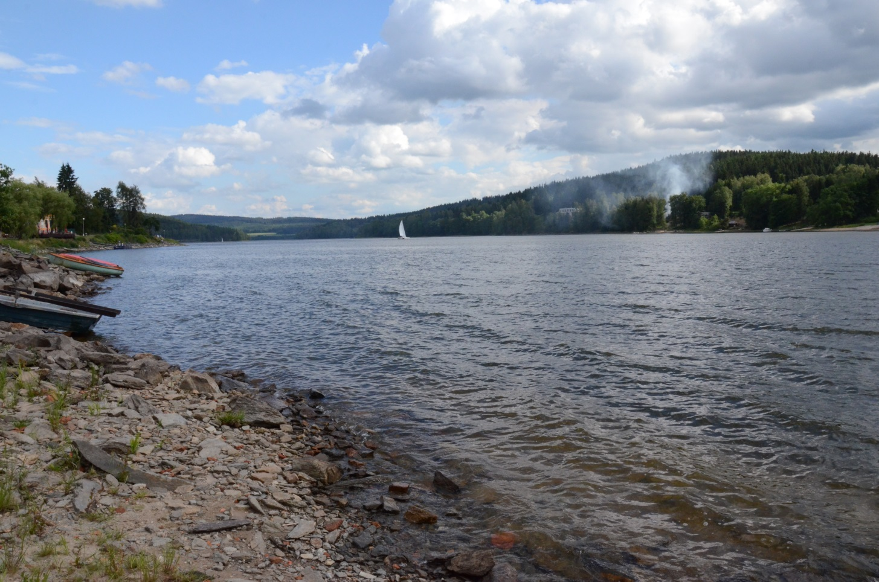
Lipno
The Lipno reservoir has changed the character of the South Bohemia since 1959. Its area is 4870 ha, its length is 48 km.
Lipno offers many recreations facilities – water sports, hiking or cycling.

Slide 9
Your favourite place
Write five sentences about some favourite place in South Bohemia.
Write one cave ………………………...,
two castles ………………………,
three pounds, rivers …………………….,
four towns ………………………………….,
and five villages …………………………….
In the South Bohemia.

Slide 10
ZDROJE
Slide 3 - 2004 Jihočeský kraj. In Wikimedia Commons [online]. Poslední změna 14. 4. 2011 [cit. 5. 9. 2013]. Dostupný na WWW https://cs.wikipedia.org/wiki/Ji%C5%BEn%C3%AD_%C4%8Cechy#mediaviewer/Soubor:2004_Jihocesky_kraj.PNG
Slide 4 - HAWKINS, A. Holašovice. In Wikimedia Commons [online]. Poslední změna 21. 6. 2005 [cit. 5. 9. 2013]. Dostupný na WWW https://cs.wikipedia.org/wiki/Hola%C5%A1ovice#mediaviewer/Soubor:Hola%C5%A1ovice.jpg
Slide 5 - SVICKOVA Zlatá Koruna. In Wikimedia Commons [online]. Poslední změna 1. 5. 2008 [cit. 5. 9. 2013]. Dostupný na WWW https://cs.wikipedia.org/wiki/Zlat%C3%A1_Koruna#mediaviewer/Soubor:Zlata_koruna.JPG
Slide 6 - fotoarchiv autora
Slide 7 - fotoarchiv autora
Slide 8 - fotoarchiv autora

